Slide 1
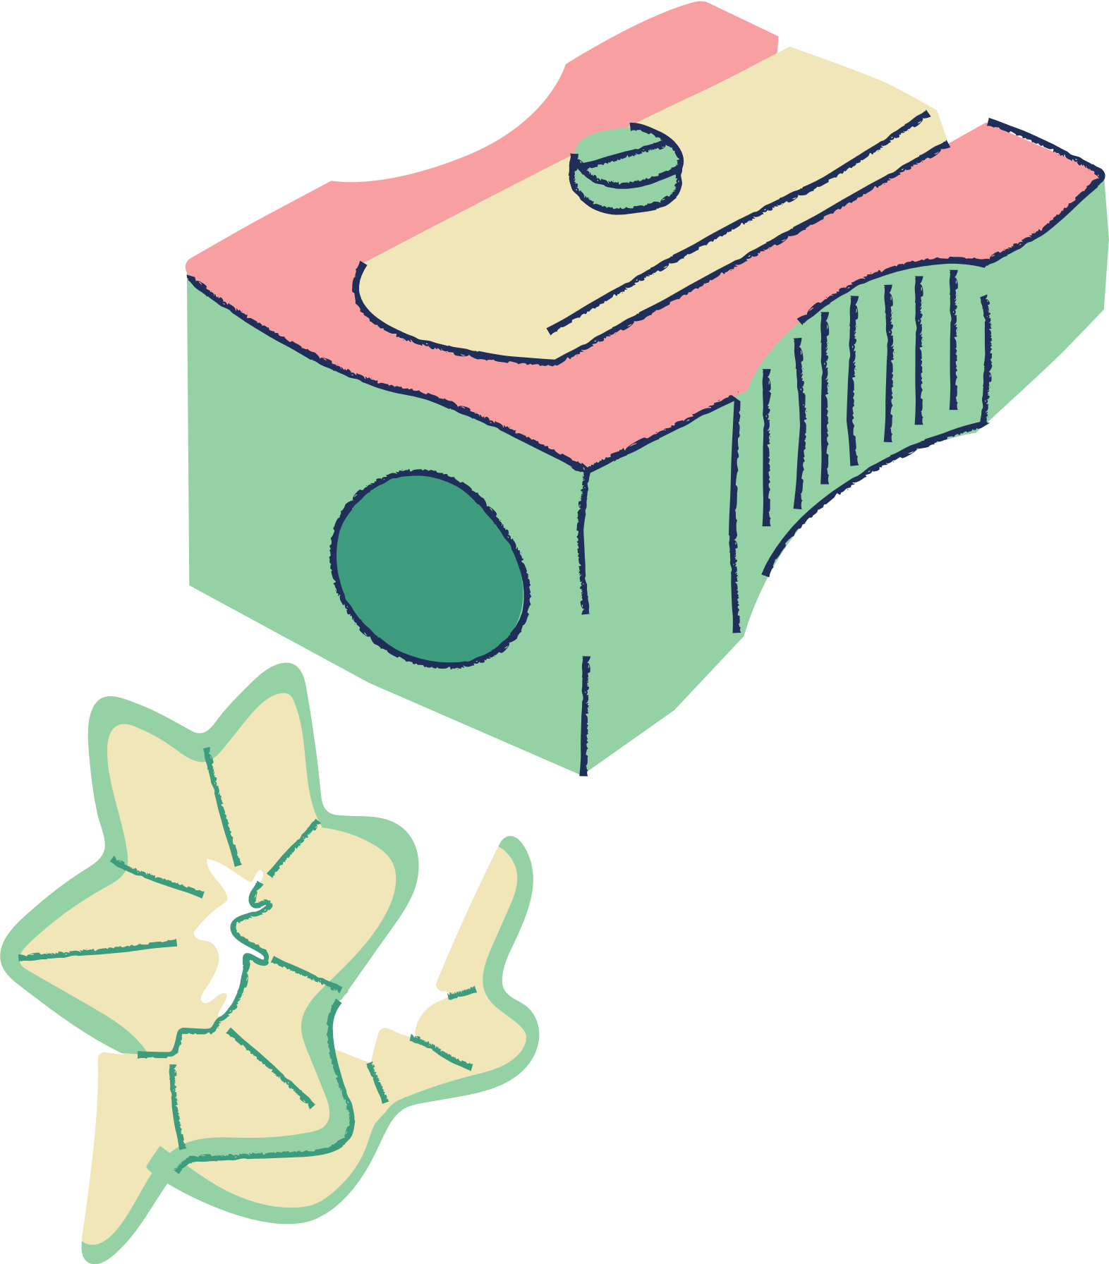



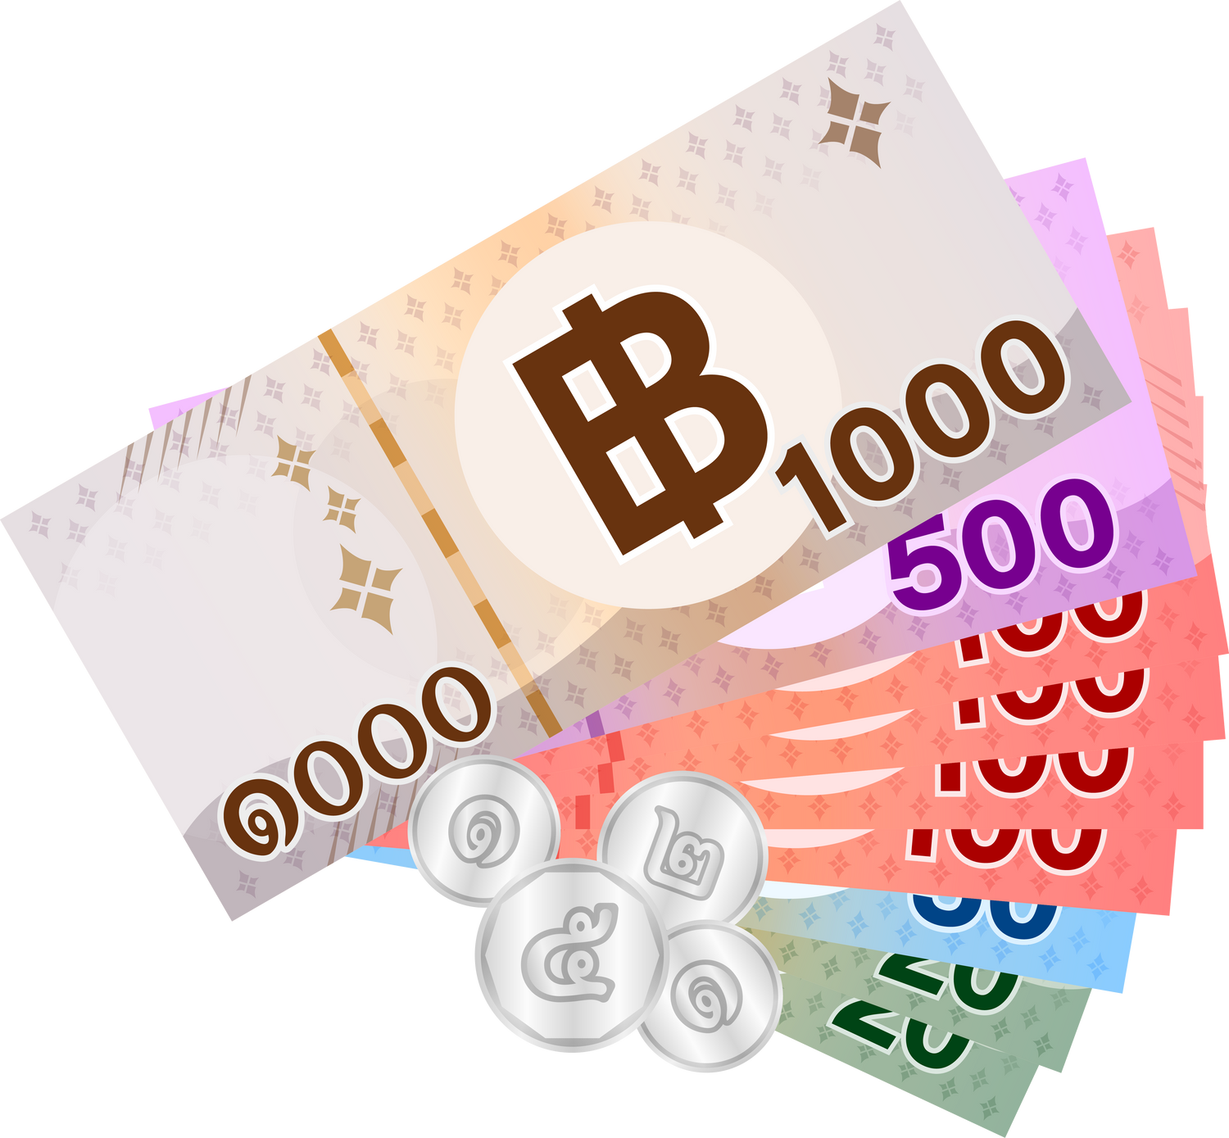
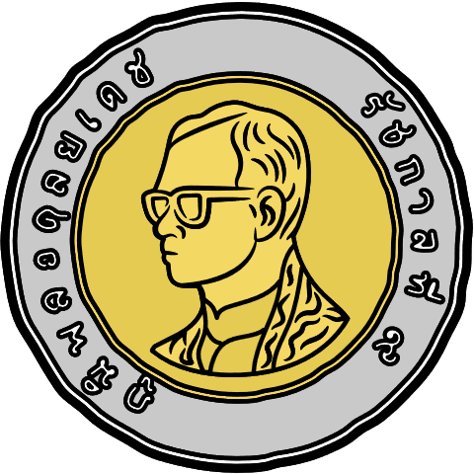
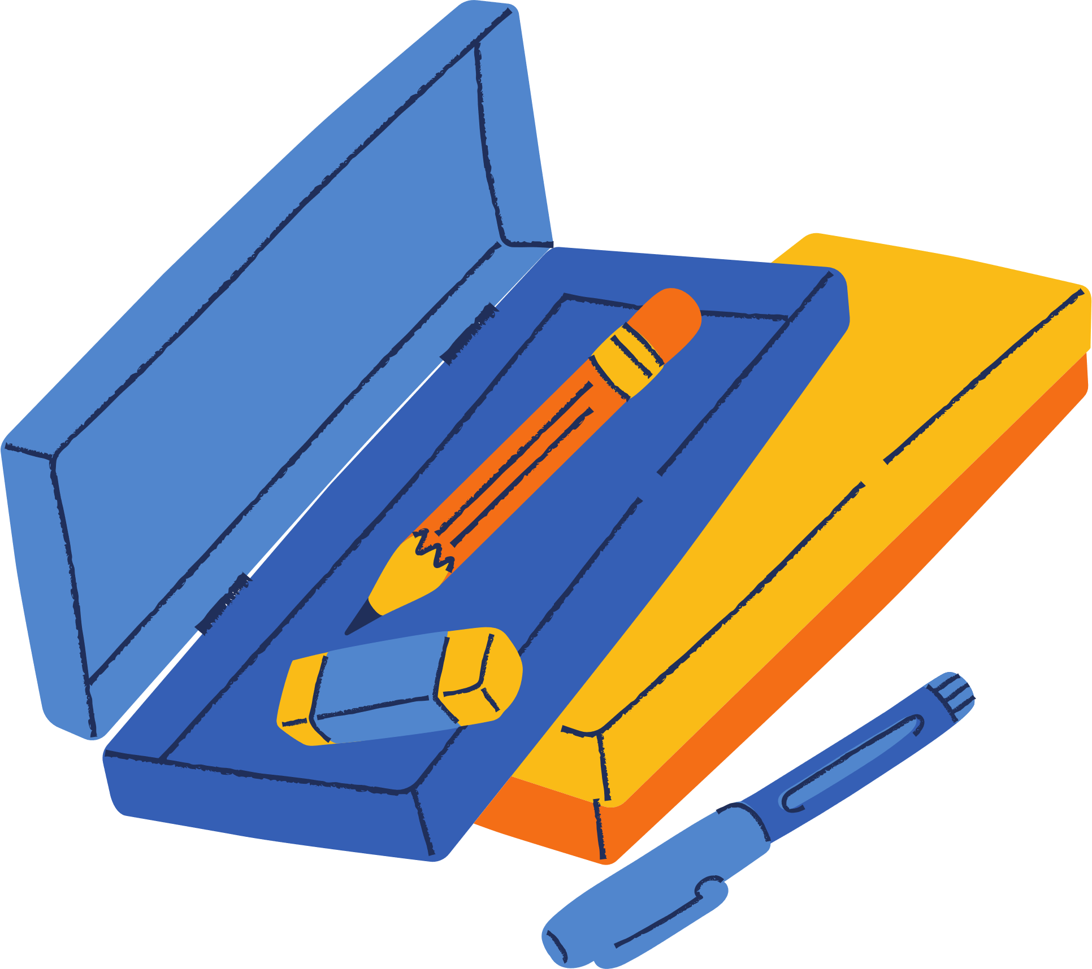


ประเภทของเงิน

Slide 2


เงิน คือ?

Slide 3
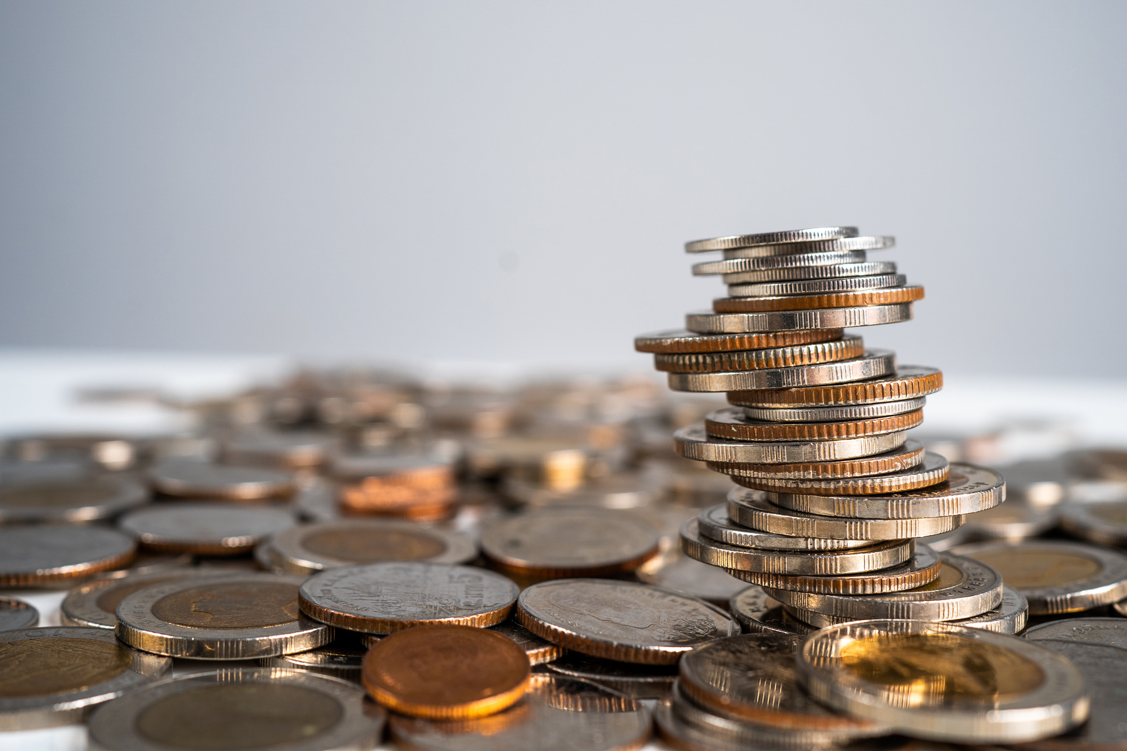
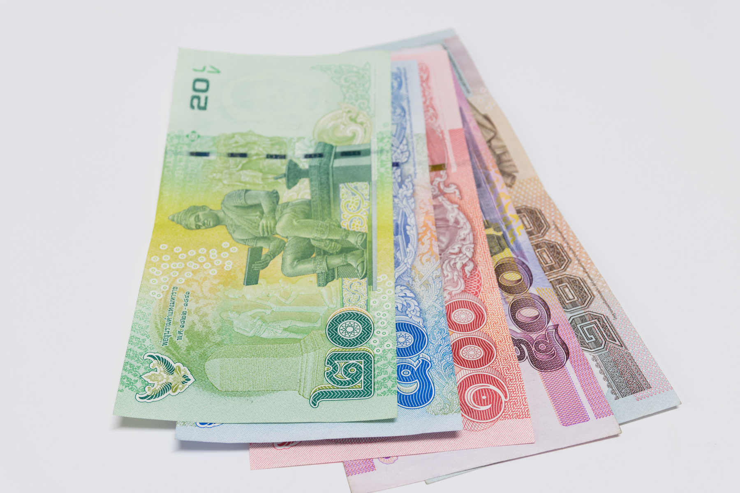
เงิน คือ
สื่อกลางในการแลกเปลี่ยน
และได้รับยอมรับว่าสามารถชำระหนี้ตามกฎหมาย

Slide 4
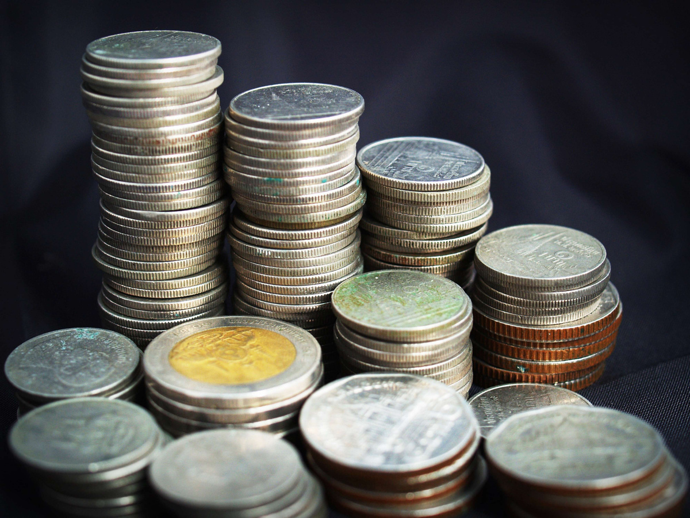
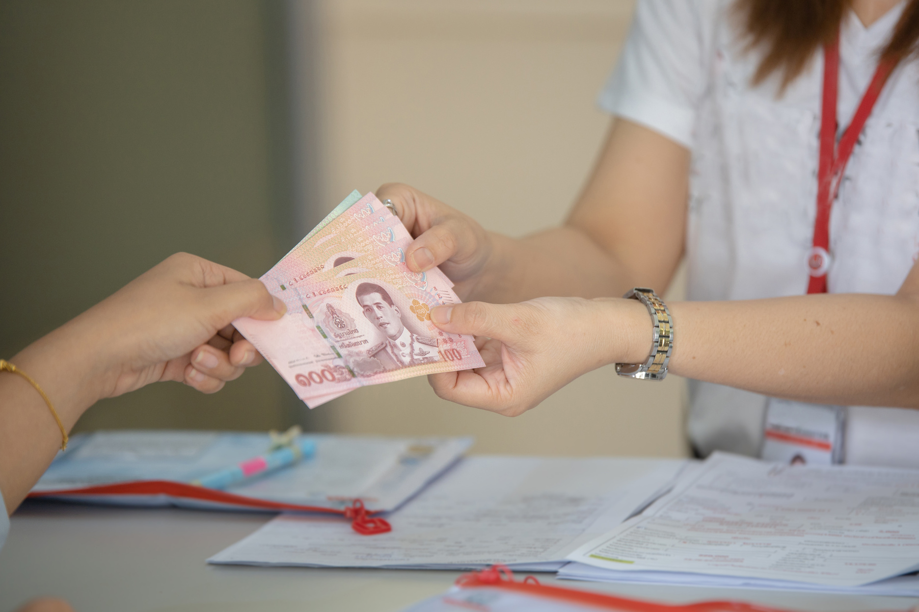
ประเภทของเงิน
1.เหรียญกษาปณ์
2.ธนบัตร

Slide 5

1.เหรียญกษาปณ์
ที่ | มูลค่า | สถานที่สำคัญ | จังหวัด
1. | 10 บาท
2.
3.
4.
5.
6.

Slide 6
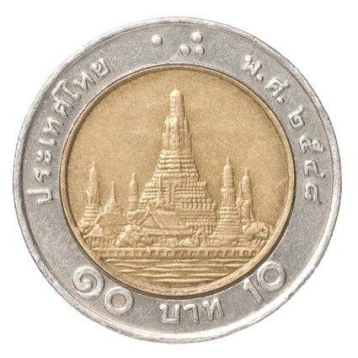
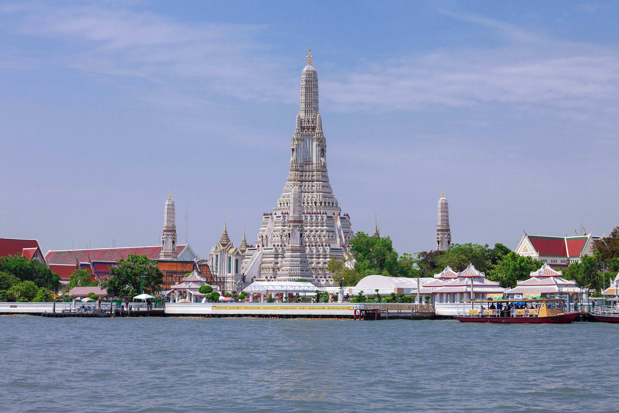
เหรียญกษาปณ์ในประเทศไทย
10 บาท
1.พระปรางค์
วัดอรุณราชวราราม
กรุงเทพมหานคร

Slide 7
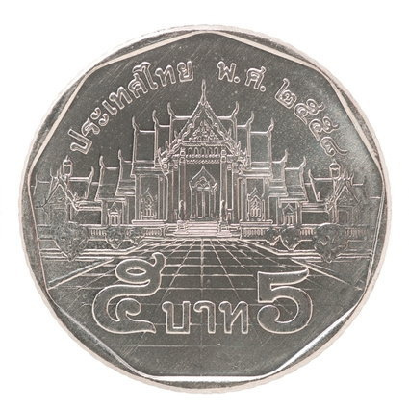

เหรียญกษาปณ์ในประเทศไทย
5 บาท
2.พระอุโบสถ
วัดเบญจมบพิตรดุสิตวนาราม
กรุงเทพมหานคร

Slide 8
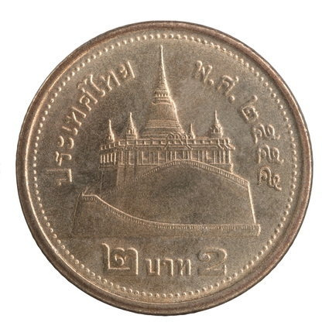
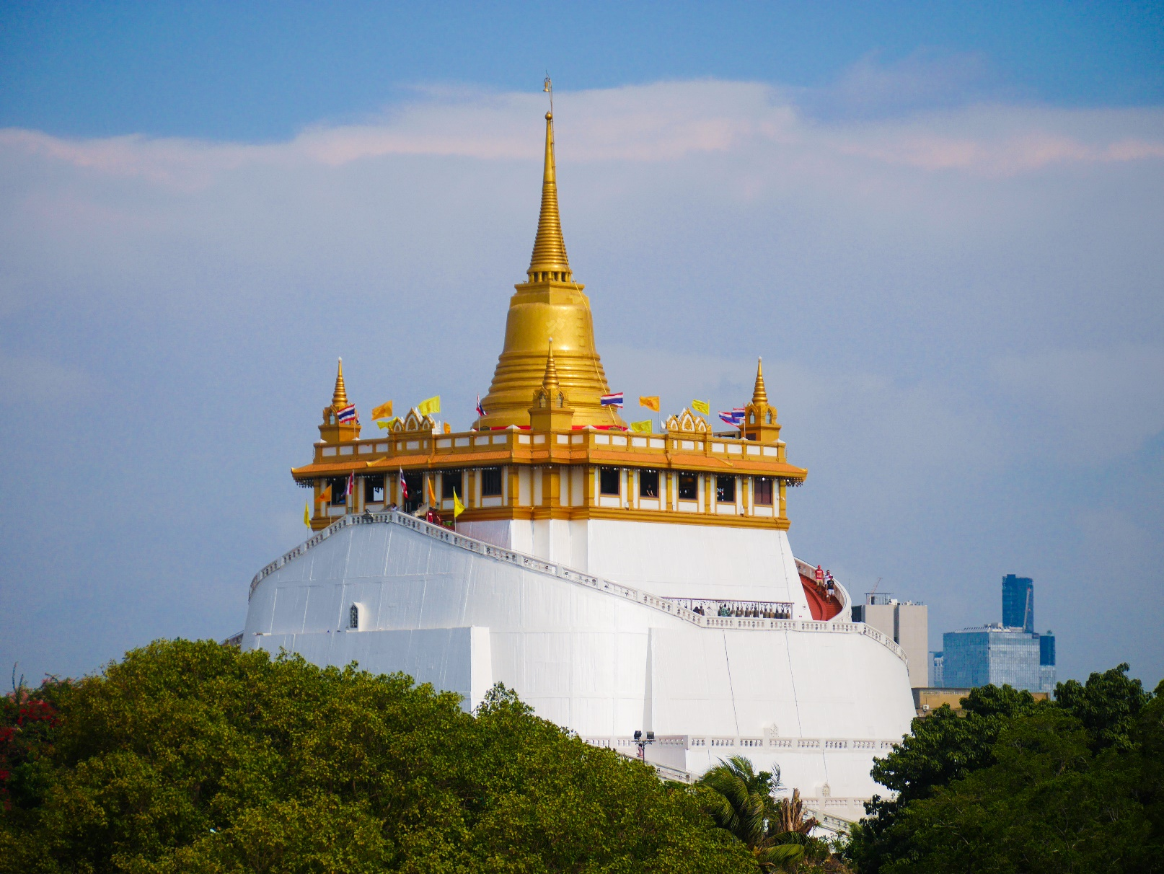
เหรียญกษาปณ์ในประเทศไทย
2 บาท
3.พระบรมบรรพต
วัดสระเกศราชวรมหาวิหาร (ภูเขาทอง)
กรุงเทพมหานคร

Slide 9
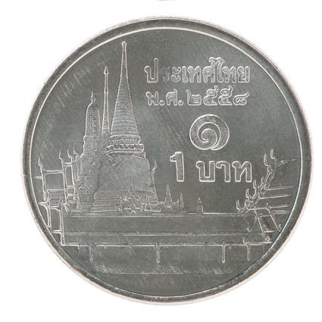
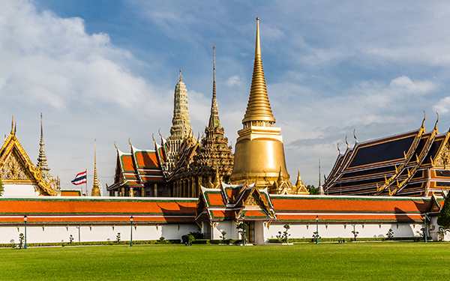
เหรียญกษาปณ์ในประเทศไทย
1 บาท
4.พระศรีรัตนเจดีย์
วัดพระศรีรัตนศาสดาราม (วัดพระแก้ว)
กรุงเทพมหานคร

Slide 10
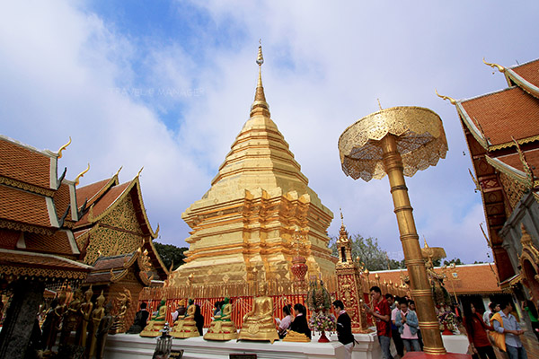
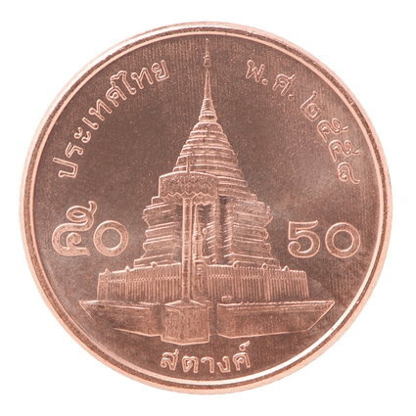
เหรียญกษาปณ์ในประเทศไทย
50 สตางค์
5.พระบรมธาตุ
วัดพระธาตุดอยสุเทพ
จังหวัดเชียงใหม่

Slide 11
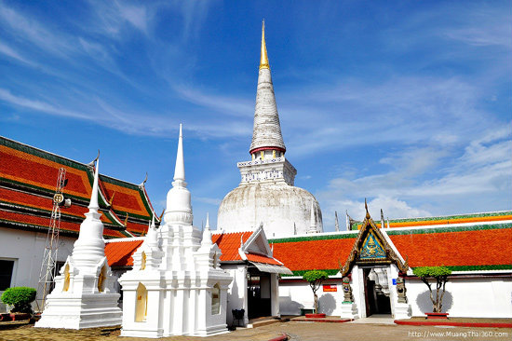
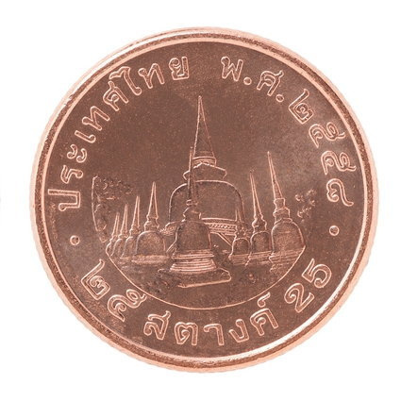
เหรียญกษาปณ์ในประเทศไทย
25 สตางค์
6.วัดพระมหาธาตุวรมหาวิหาร
จังหวัดนครศรีธรรมราช

Slide 12
2. ธนบัตร
ลำดับที่ | มูลค่า | บุคคลสำคัญ | สี
1. | 1,000 บาท | 1. 2.

Slide 13
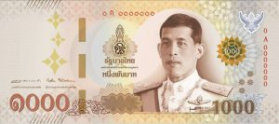
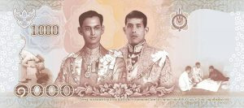
ธนบัตรในประเทศไทย
1. 1000 บาท
สีเทา
รัชกาลที่ 9 พระบาทสมเด็จพระบรมชนกาธิเบศร
มหาภูมิพลอดุลยเดชมหาราช บรมนาถบพิตร
รัชกาลที่ 10 พระบาทสมเด็จพระวชิรเกล้าเจ้าอยู่หัว

Slide 14
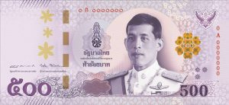
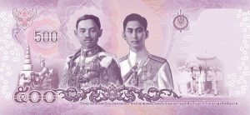
ธนบัตรในประเทศไทย
2. 500 บาท
สีม่วง
รัชกาลที่ 7 พระบาทสมเด็จพระปกเกล้าเจ้าอยู่หัว
รัชกาลที่ 8 พระบาทสมเด็จพระปรเมนทรมหาอานันทมหิดล

Slide 15
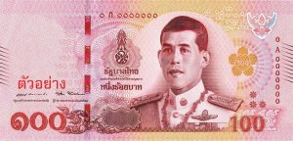
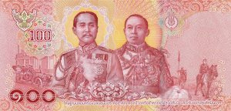
ธนบัตรในประเทศไทย
3.100 บาท
สีแดง
รัชกาลที่ 5 พระบาทสมเด็จพระจุลจอมเกล้าเจ้าอยู่หัว
รัชกาลที่ 6 พระบาทสมเด็จพระมงกุฎเกล้าเจ้าอยู่หัว

Slide 16
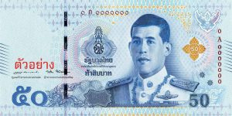
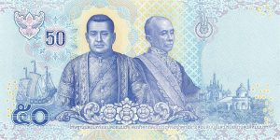
ธนบัตรในประเทศไทย
4. 50 บาท
สีฟ้า
รัชกาลที่ 3 พระบาทสมเด็จพระนั่งเกล้าเจ้าอยู่หัว
รัชกาลที่ 4 พระบาทสมเด็จพระจอมเกล้าเจ้าอยู่หัว

Slide 17
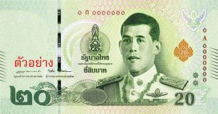
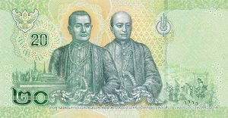
ธนบัตรในประเทศไทย
5. 20 บาท
สีเขียว
รัชกาลที่ 1 พระบาทสมเด็จพระพุทธยอดฟ้าจุฬาโลกมหาราช รัชกาลที่ 2 พระบาทสมเด็จพระพุทธเลิศหล้านภาลัย

Slide 18
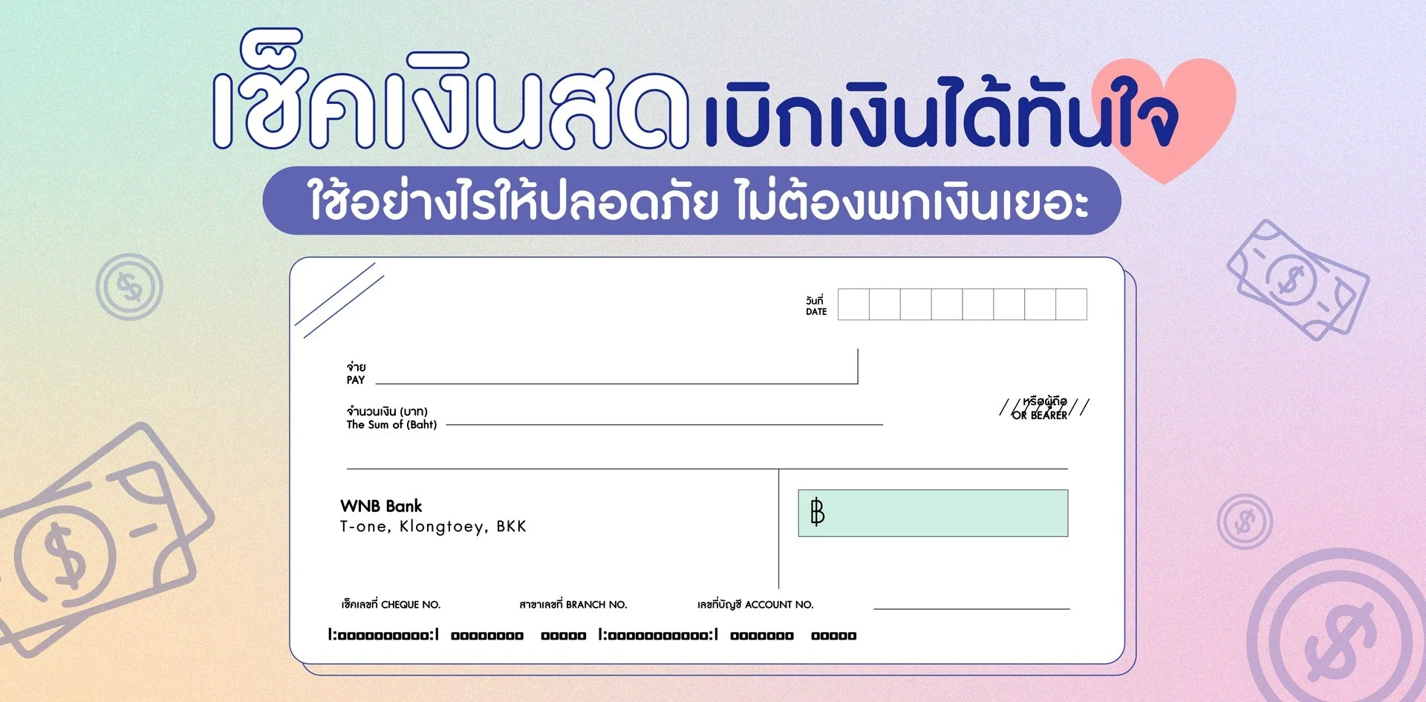
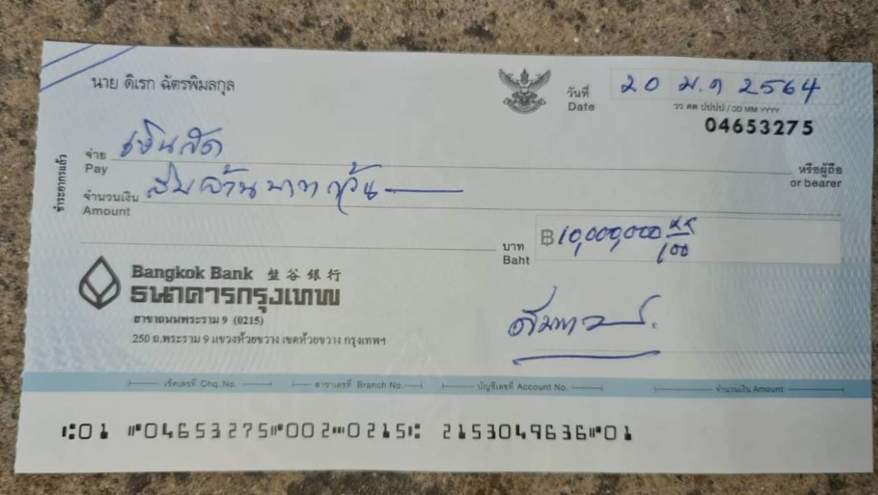
3. เช็ค
คือ เอกสารที่ใช้ชำระหนี้ได้

Slide 19
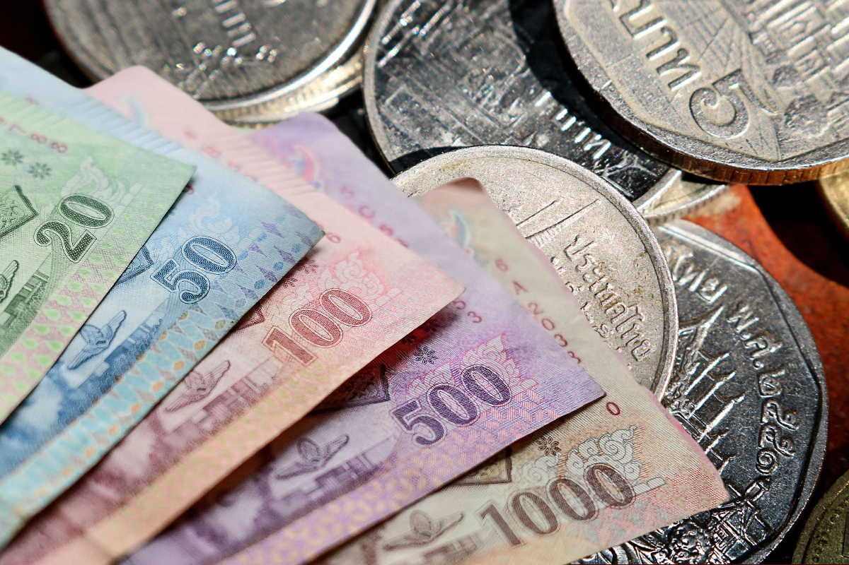
ทบทวน เรื่อง เงิน
1. เงิน มีกี่ประเภท อะไรบ้าง
2. ให้นักเรียนบอกความสำคัญของเงิน 3 ข้อ
1)
2)
3)
3. นักเรียนได้รับเงินมาโรงเรียนวันละกี่บาท
4.หากนักเรียนมีเงินเหลือจากการมาโรงเรียนนักเรียนจะทำอย่างไร
5. นักเรียนเคยใช้จ่ายเงินซื้ออะไรแพงที่สุด ราคาเท่าไหร่ และเพราะเหตุใดถึงซื้อ

Slide 20



ผู้มีหน้าที่จัดทำและนำเหรียญกษาปณ์
ออกมาใช้ เป็นหน้าที่ของ
กองกษาปณ์ กรมธนารักษ์ กระทรวงการคลัง

Slide 21
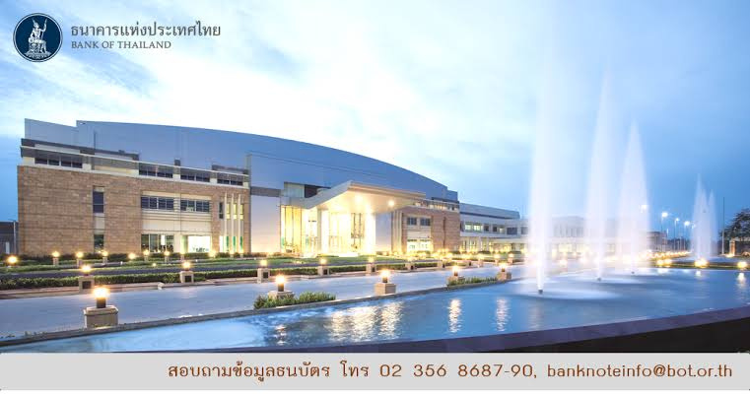
ผู้มีหน้าที่จัดทำและนำธนบัตรออกมาใช้
เป็นหน้าที่ของ
ธนาคารแห่งประเทศไทย

Slide 22
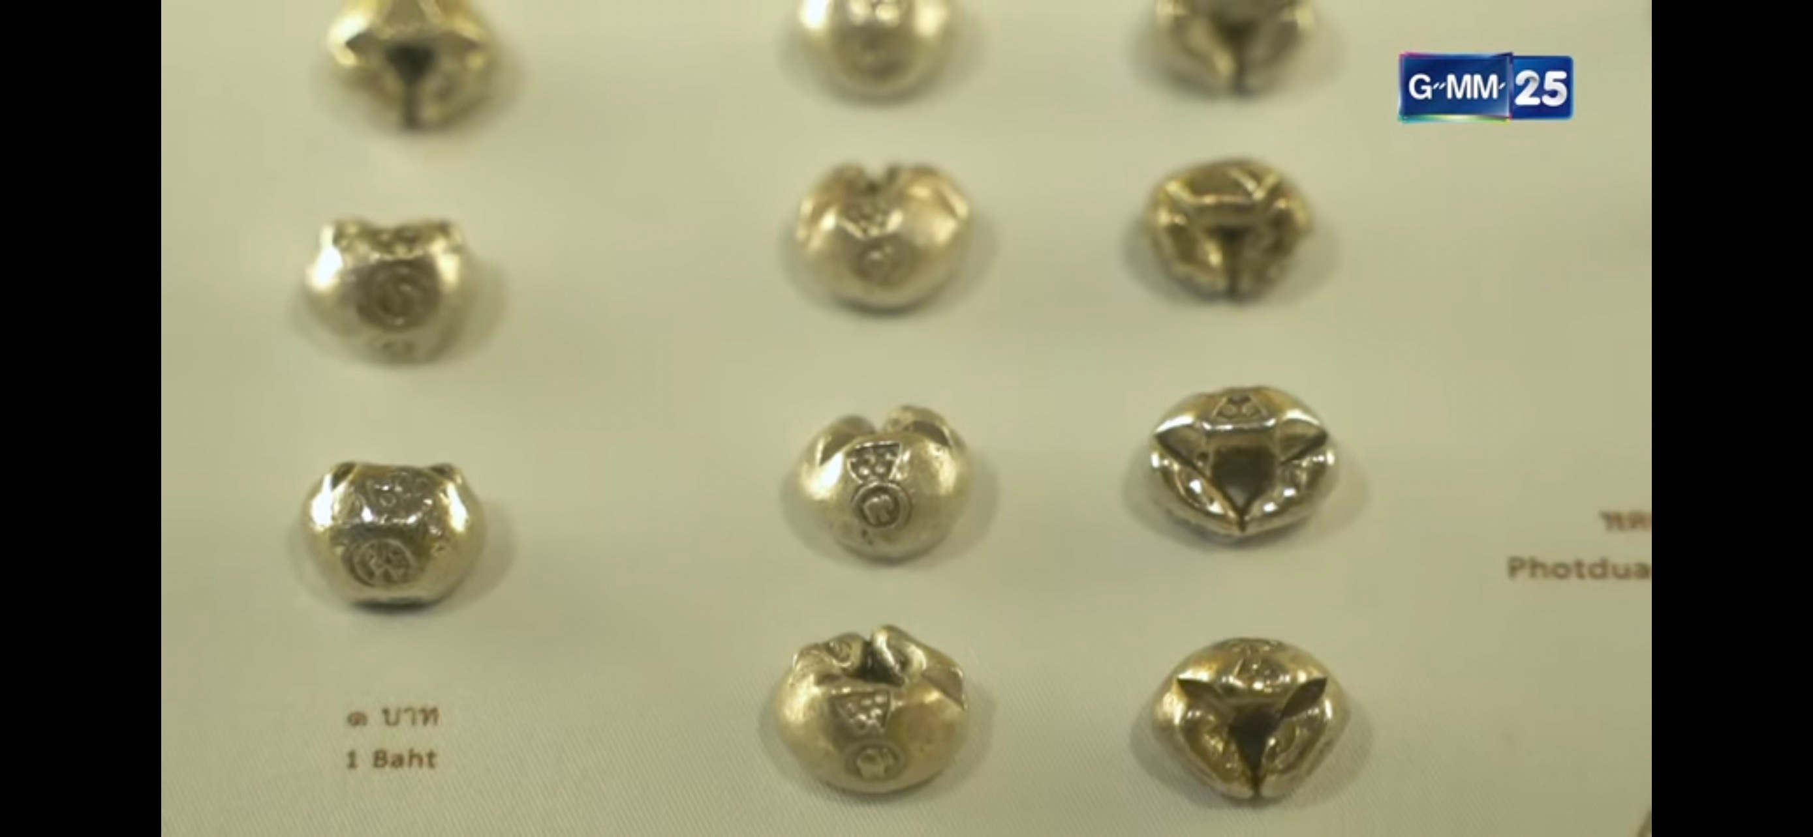
ตัวอย่างเงินพดด้วง
สมัยสุโขทัย

Slide 23
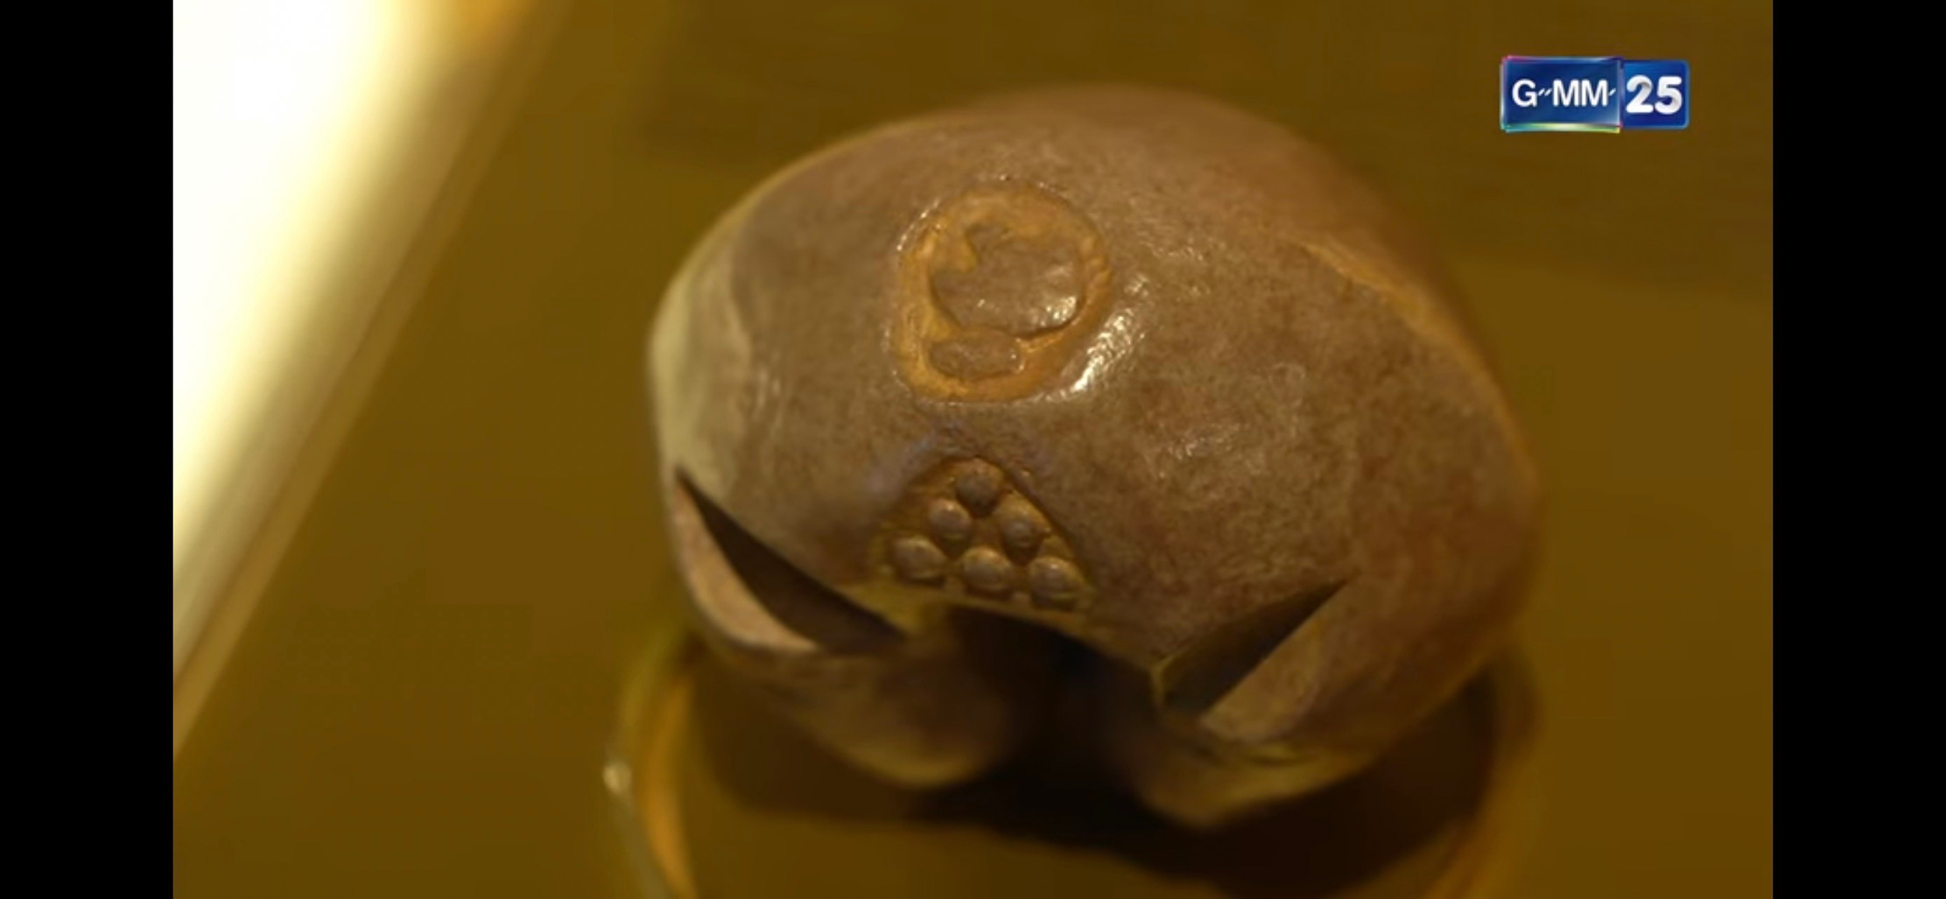
ตัวอย่างเงินพดด้วง
สมัยสุโขทัย

Slide 24
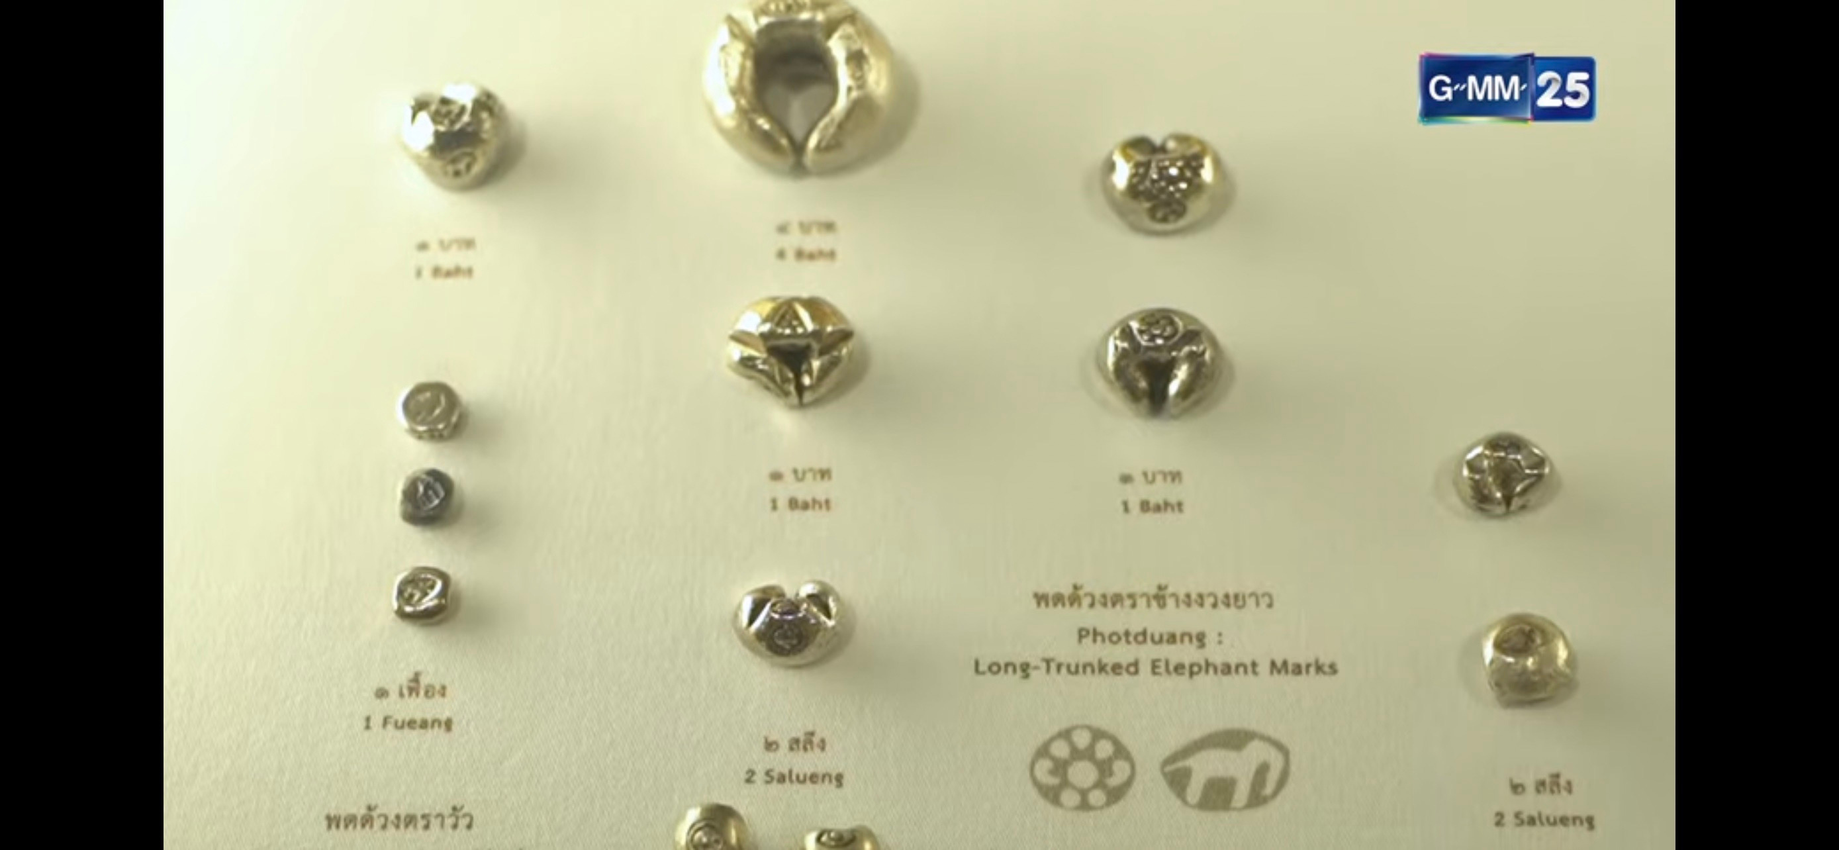
ตัวอย่างเงินพดด้วง
สมัยอยุธยา

Slide 25
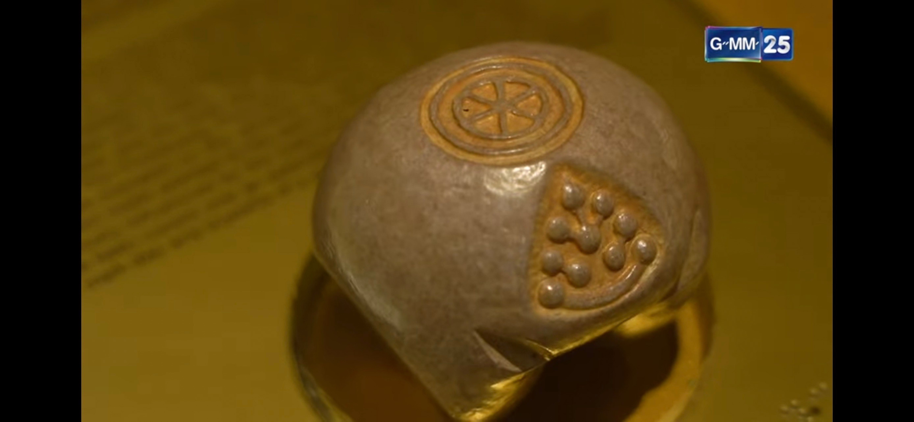
ตัวอย่างเงินพดด้วง
สมัยอยุธยา

Slide 26
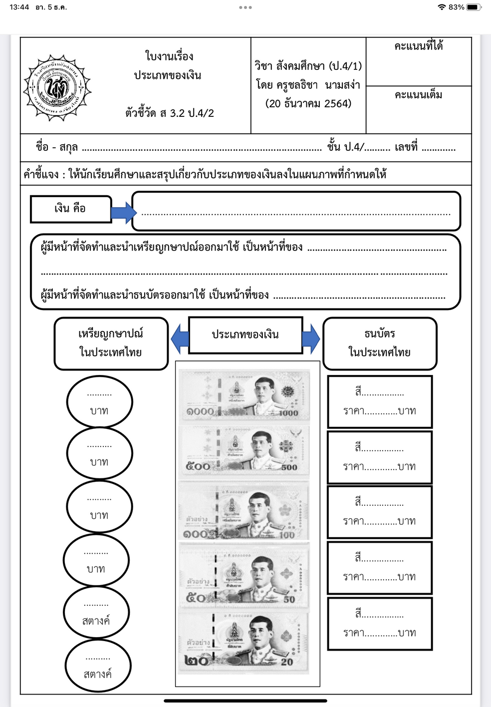
ประเภทของเงิน
ตกแต่ง ระบายสีให้สวยงาม

